Slide 1
Дмитрий Викторович Родионов
Генеральный директор Государственного центрального театрального музея им. А.А. Бахрушина
Как создать партнерскую сеть в России и за её пределами и увлечь идеей меценатства
Как создать
Всероссийская благотворительная акция “Сохраним историю российского театра для потомков”

Slide 2
Всероссийская благотворительная акция “Сохраним историю российского театра для потомков”
проводится с 2012 по 2018 годы
Организаторы: ГЦТМ им. А.А. Бахрушина, Фонд развития ГЦТМ им. А.А. Бахрушина при поддержке Министерства культуры Российской Федерации и СТД России.
Цель акции:
Сохранение театрального наследия России, памяти о деятелях, кто создавал и создает славу отечественного театра. Формирование общественной поддержки путем привлечения благотворительной помощи.
Участники акции:
Театры Российской Федерации и ближнего зарубежья
независимо от жанра и формы собственности;
Юридические лица;
Физические лица;

Slide 3
Результат проведения акции с 2012-2016 гг.
Более 160 театров России и зарубежья подтвердили участие в акции.
110 театров передали материалы творческой деятельности в фонды музея.
50 театров заключили соглашения о сотрудничестве с музеем.
В музей поступило 23.269 ед. хранения на 01.01.2017 г. - предметов музейного значения, отражающих историю и современное развитие российских театров, их вклад в современное искусство России.

Slide 4
Возможность реализации опыта проекта
другими музеями
Опыт реализации акции был представлен сотрудникам театральных музеев России и ближнего зарубежья:
На семинаре “Театральный музей в современном социокультурном пространстве” ( Йошкар-Ола, 28-29 сентября 2016г.);
На XII Рабочей встрече Ассоциации музыкальных музеев и коллекций (Тбилиси, 21-23 сентября 2016г.)
На III Всероссийском семинаре “Театральный музей в пространстве культуры” (Москва, 8-9 декабря 2016 г.)

Slide 5
Общественное признание
Общественное признание проекта выражается в участии Министерств культуры субъектов РФ, театров, деятелей театра и коллекционеров в акции.
ГЦТМ им. А.А. Бахрушина получает благодарности за организацию выставок с участием предметов, переданных в дар в рамках акции “Сохраним историю Российского театра для потомков!”.
18 декабря 2012 г. состоялась торжественная церемония передачи кукол Хакасского национального театра кукол «Сказка» и было подписано Соглашение о сотрудничестве между ГЦТМ им. А.А. Бахрушина и Министерством культуры Республики Хакассия.
В 2016 году открылся ряд выставочных партнерских проектов между ГЦТМ им. А.А. Бахрушина и Республикой Дагестан, Республикой Татарстан, Челябинской областью и другими театрами регионов РФ.
20 апреля 2017 г. открылась выставка “ЗЕМЛЯ ОТЦОВ. ЧЕЧЕНСКИЙ ТЕАТР ВЧЕРА. СЕГОДНЯ. ЗАВТРА.”, на которой были представлены материалы, переданные в дар театрами Чеченской республики. Это первый в мировой и российской истории масштабный проект, показавший чеченский театр во всём его многообразии.

Slide 6
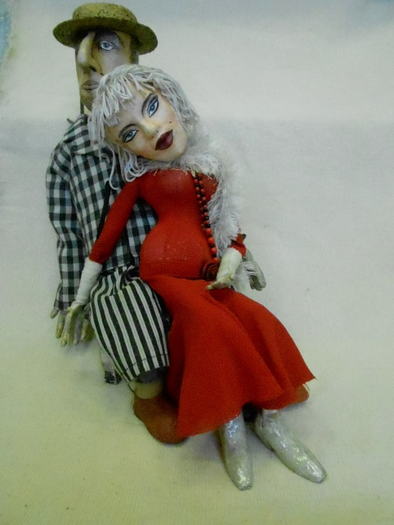
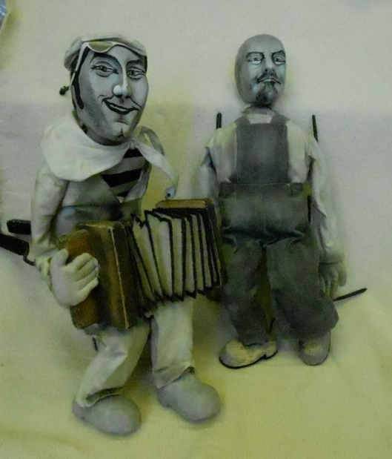
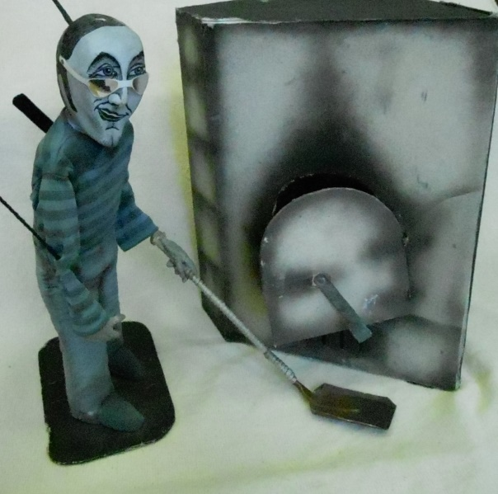
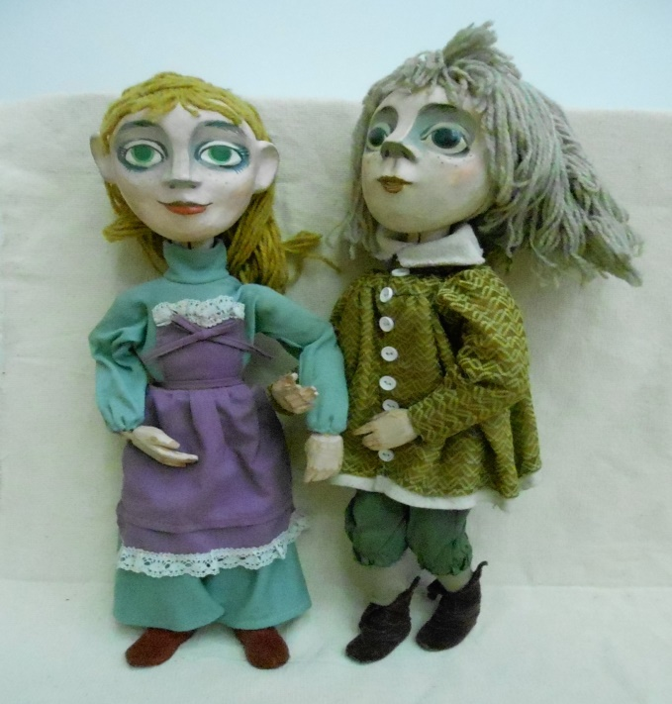
Материалы творческой деятельности Хакасский национальный театр кукол «Сказка», г. Абакан
Куклы «Якоб Якобсон», «Люси» , «Кочегар», «Баянист», «Ленин»
Спектакль "Якоб Якобсон" И. Шауох
Режиссер Евгений Ибрагимов
2002 г.
Куклы "Тильтиль» и «Митиль»
"Синяя птица" Метерлинк М.
Режиссер – Б.Саламчев
1995 г.

Slide 7
Материалы творческой деятельности Чеченского государственного национального театра им. Х.Нурадилова, г. Грозный
Сцена из спектакля "Ханума" А.А.Цагарели, Г.А.Канчели Режиссер –
Х.Ахмадова
2014 г.
Сцена из спектакля
"Горянка" Р.Г.Гамзатов Режиссеры –
М. Минаев, Л. Горькая
Москва, Кремлевский Дворец съездов (гастроли театра)
1961 г.
Сцена из спектакля. "Хамелеон" А.П.Чехов
Антон Павлович Чехов – Мовсар Атаев
Режиссер - А. Музаев
Грозный, Грозный. Чеченский государственный молодежный
театр "Серло". 2014 г.
Студенты 1 курса ЛГИТМиКа.
1957 г.
Сцена из спектакля
"Совдат и Дауд" А.Х.Хамидов
Режиссер - Р. Хакишев
2009 г.

Slide 8
Материалы творческой деятельности Государственного академического русского драматического театра Республики Башкортостан, г. Уфа
Костюм Екатерины II и
костюм князя Серпуховского к спектаклю
“Любовь – книга золотая” А.Н.Толстой
Режиссер‐постановщик – А. Баргман
Художник по костюмам -
Н. Велегжанинова
2015 г.

Slide 9
Предметы из коллекции И.И.Махаева (1931-2013), основателя Благотворительного фонда и музея “Дом Дягилева”, посвященной истории “Русских сезонов” С.Дягилева
Болеро. Деталь костюма В.В. Васильева для партии Базиля. "Дон- Кихот" Минкус Л.
Москва, ГАБТ СССР. 1962 г., США,
Нью-Йорк, фирма "Barbara Matera LTD."
Колет в виде доспехов с плащом. Деталь костюма М. Лиепы для партии Красса. "Спартак" Хачатурян А.И. Москва, ГАБТ СССР. 1968 г., СССР,
мастерская Большого театра.

Slide 10
Материалы из собрания искусствоведа,
заслуженного деятеля искусств РФ В.В. Ванслова
Шервашидзе А.К. “Миранда” Казанли Н.И. Эскиз мужского костюма. Воин.
Санкт-Петербург, Императорский Мариинский театр. 1910г.
Федоровский Ф.Ф. “Снегурочка” Римский- Корсаков Н.А.
Эскиз женского костюма. Купава. Москва, Опера С.И. Зимина. 1907 г.

Slide 11
Развитие Театрального музея им. А.А.Бахрушина
в современном социокультурном пространстве
Развитие Театрального музея им. А.А. Бахрушина и продвижение Всероссийской благотворительной акции проходит в рамках Стратегии государственной культурной политики на период до 2030 года:
активизация культурного потенциала территорий и сглаживание региональных диспропорций;
усиление и расширение влияния российской культуры в иностранных
государствах;
сохранение культурного наследия и создание условий для развития
культуры РФ.

Slide 12
Заключение
Акция “Сохраним историю российского театра для потомков!” позволяет не только побуждать людей совершать благое дело – выступать в роли меценатов и комплектовать фонды уникальными материалами,
но и сформировать сообщество неравнодушных людей,
создать активную партнёрскую сеть.

Slide 13
Спасибо за внимание!

